Slide 1
情報セキュリティマネジメント試験対策
ポートスキャナ

Slide 2
情報セキュリティマネジメント試験対策
ポートスキャナ
-男性ボイスVer.-

Slide 3
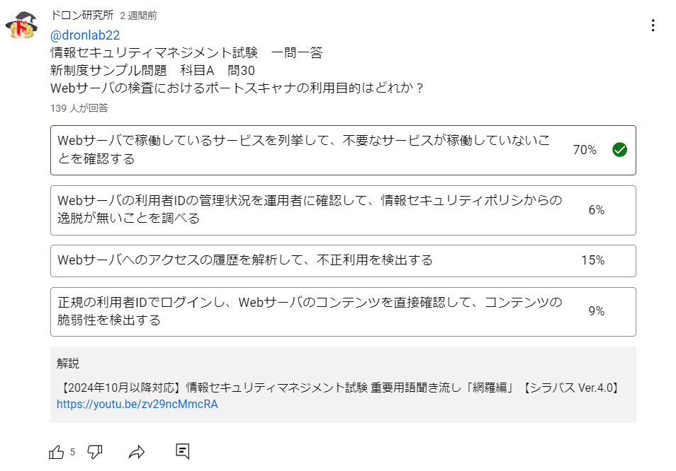

Slide 4
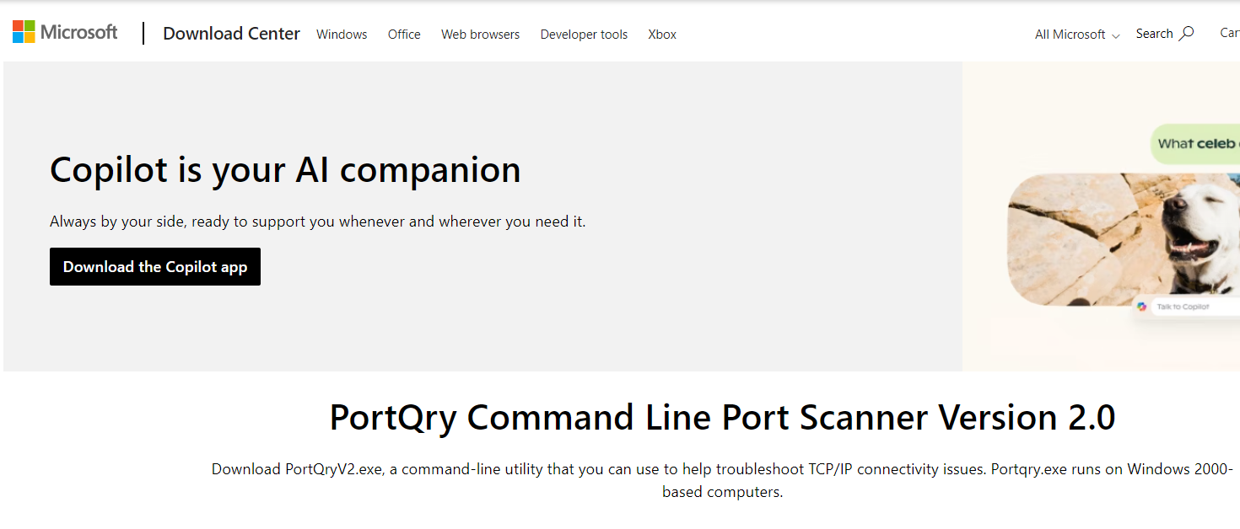
ポートスキャナ
ネットワークに接続されているコンピューターやルータのポートを特定するためのソフトウェアのこと。ポートスキャナを利用し、特定のデータを送信してその応答状況を調べることで、ポートの稼働状況や開いているポート、サービスの種類などを把握することをポートスキャンという。一方、攻撃者がサイバー攻撃の前段階としてポートスキャンを行うこともある。攻撃者は、ポートスキャンで得られた情報をもとに、侵入経路を調査したり、脆弱なアクセスポイントを探したりする。ポートスキャンによって得られた情報が悪用されると、情報漏洩やマルウェア感染、データ破壊などの被害が発生する可能性がある。
（参考）マイクロソフト PortQry：
https://www.microsoft.com/en-us/download/details.aspx?id=17148

Slide 5
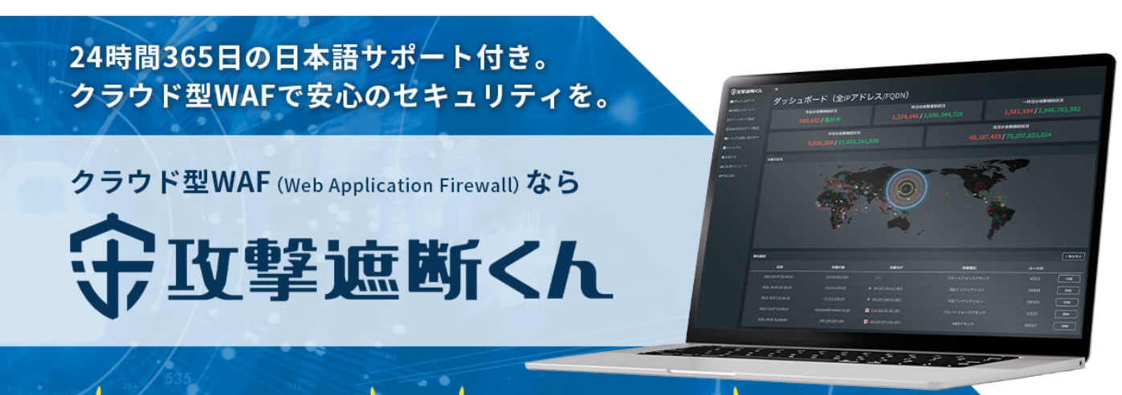
ポートスキャンへの対策
ファイアウォールやIDS／IPS、WAFなどのツールを導入する
不要なポートを閉じる
OSやソフトウェアを常に最新の状態に保つ
（参考）攻撃遮断くん：
https://go.shadan-kun.com/ksk/cpc/lp_202401/?ref_type=ksk_gsn&creative=660987806043&keyword=waf&matchtype=b&network=g&device=c&gad_source=1&gclid=Cj0KCQiA9667BhDoARIsANnamQYJrlv84e5c_Cq0sX-Yd2PB_3kqcYD3294oBFAaPNN9jV3o2lsh5wYaAoWpEALw_wcB

Slide 6
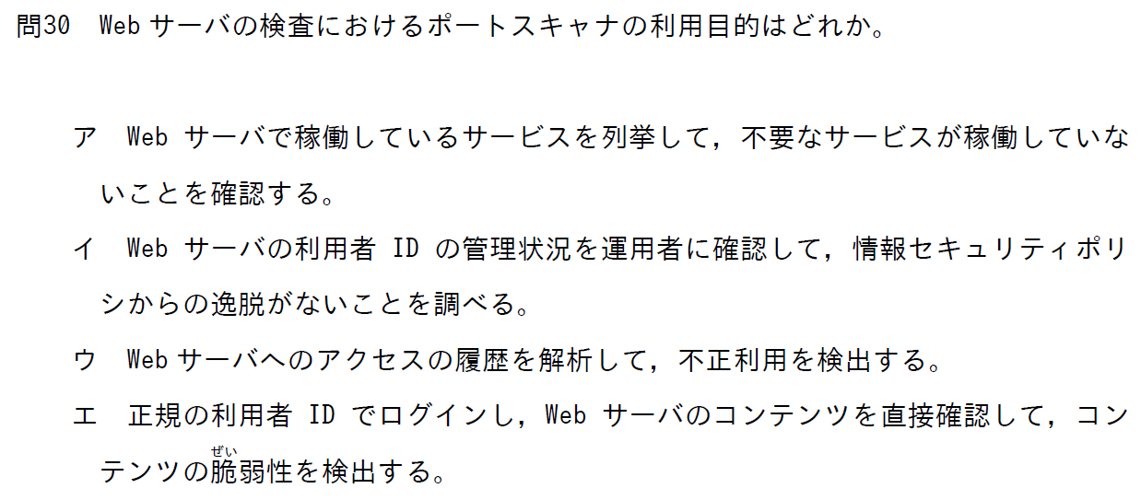
科目A・B サンプル問題

Slide 7
科目A・B サンプル問題

Slide 8
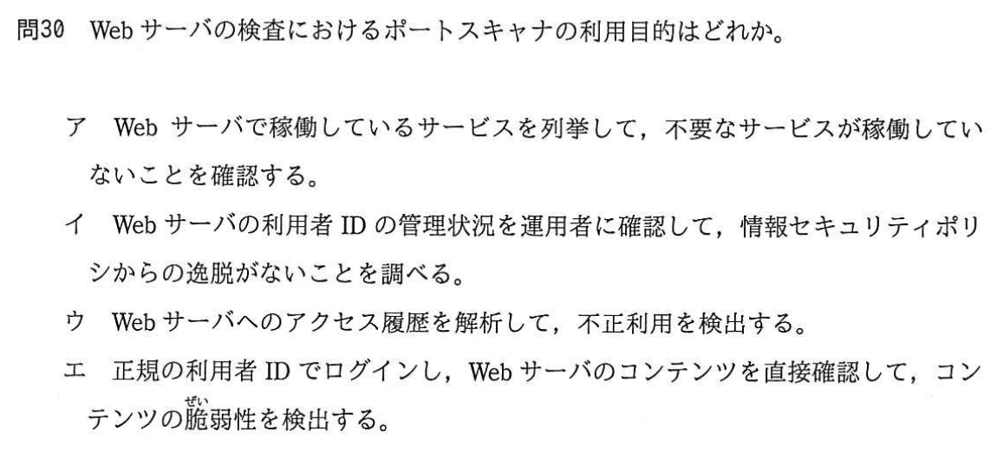
平成29年度 春季 午前

Slide 9
平成29年度 春季 午前
科目A・B サンプル問題と同じ

Slide 10
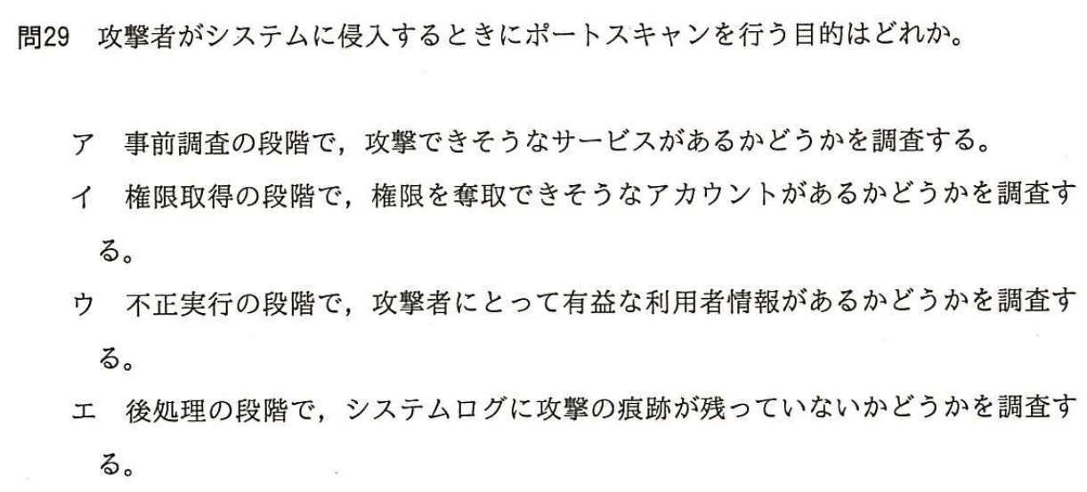
平成28年度 春季 午前

Slide 11
平成28年度 春季 午前

Slide 12
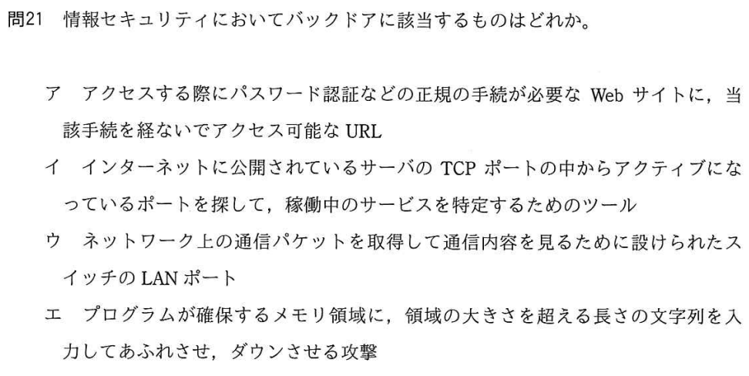
令和元年度 秋季 午前

Slide 13
令和元年度 秋季 午前
⇒ポートスキャナ
⇒ミラーポート
⇒バッファオーバーフロー攻撃

